Slide 1
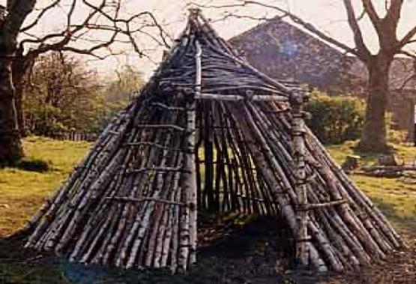
Шалаш
Подготовила работу:
Ученица 2 «А» класса Ильина Арина

Slide 2
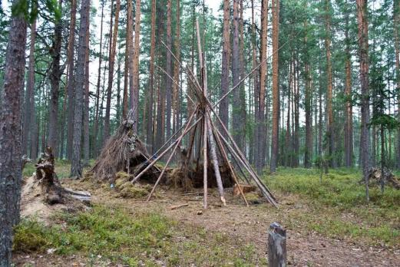
Шалаш-лёгкая постройка из жердей.

Slide 3
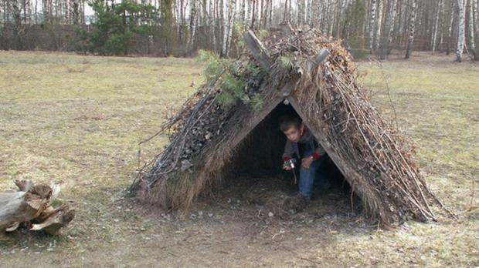
Он покрыт ветками , соломой , травой.

Slide 4
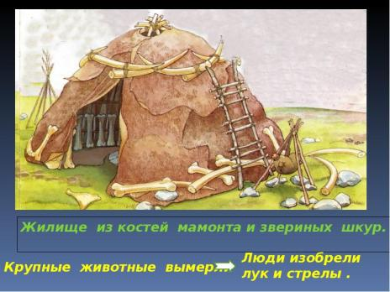
Являлся первым убежищем для человека.

Slide 5
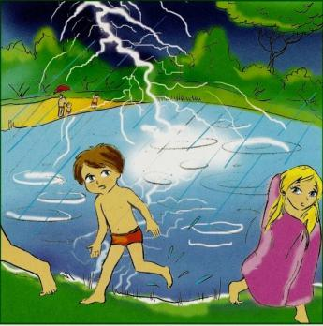
Защищает от непогоды.

Slide 6
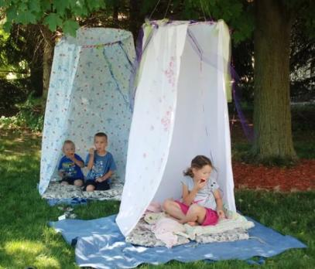
Для постройки не требуется специальных инструментов и материалов.

Slide 7
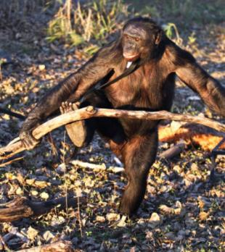
Нечто похожее создают некоторые животные(шимпанзе).

Slide 8
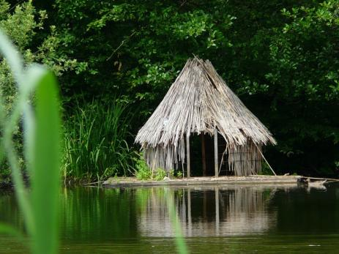
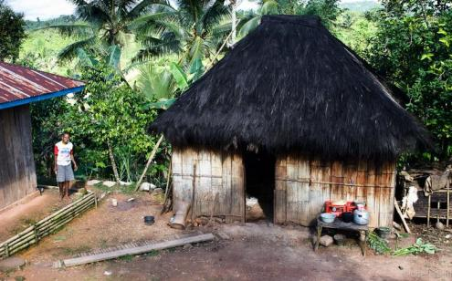
Шалаши бывают круглые и прямоугольные.

Slide 9
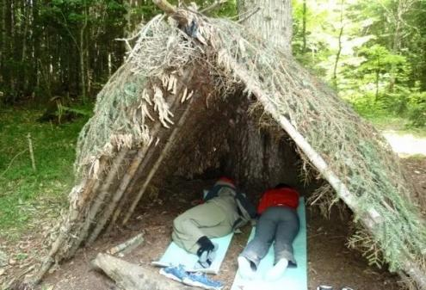
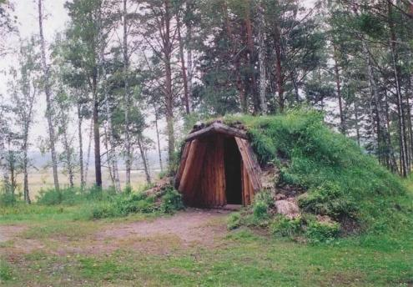
Иногда используется туристами, на сенокосах и рыбалке.

Slide 10
Спасибо за внимание!

